Slide 1
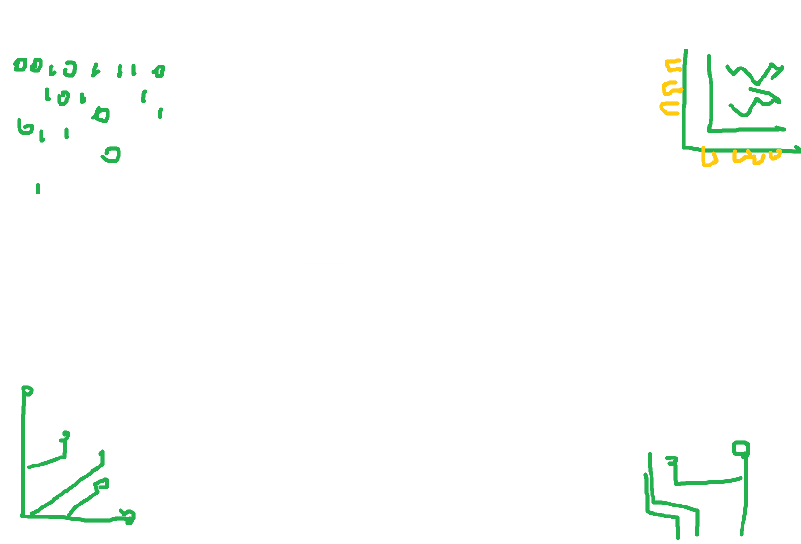

Escalonador com Prioridades
Programação Concorrente com Threads
DCC 403 – Sistemas Operacionais
Apresentação – Daniel Marchioro

Slide 2
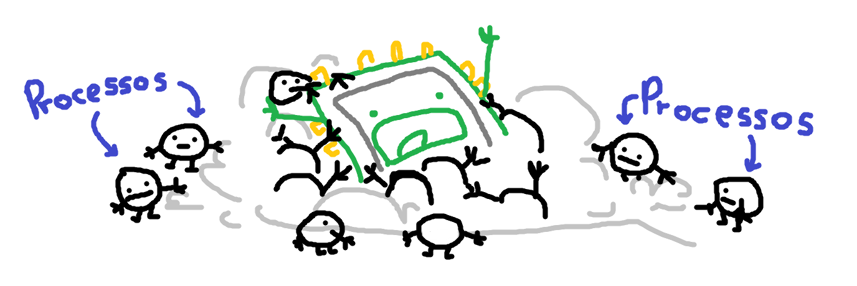
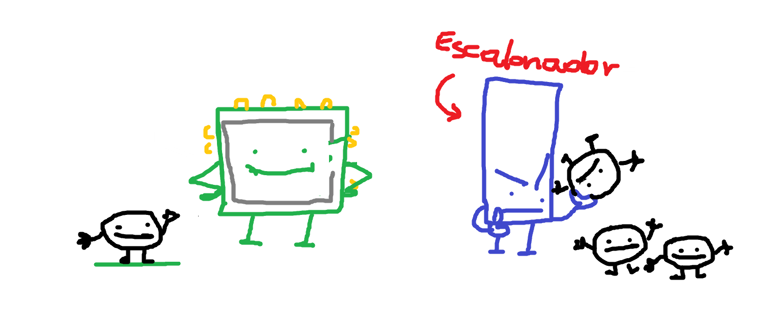
Escalonador com Prioridades
Programação Concorrente com Threads
Apresentação – Daniel Marchioro
DCC 403 – Sistemas Operacionais

Slide 3

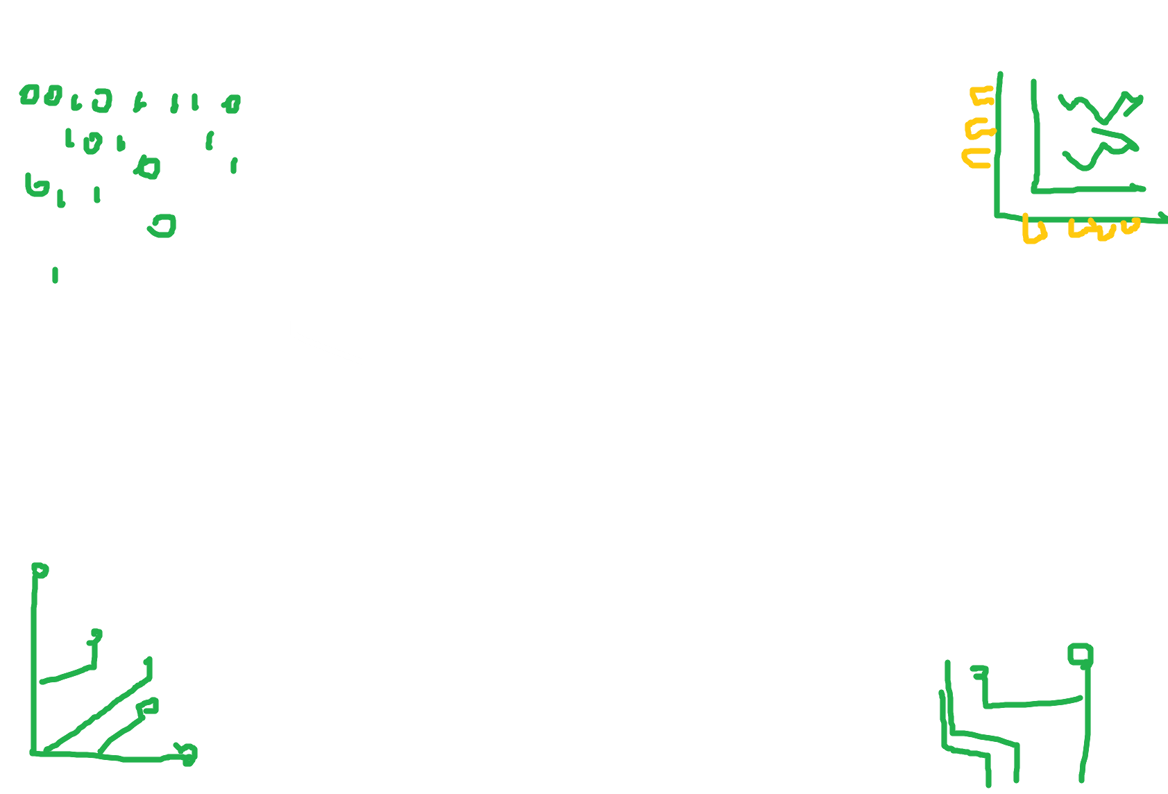
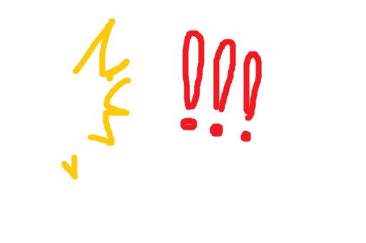
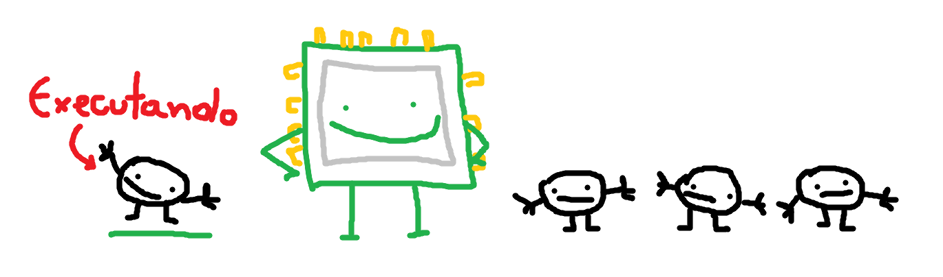
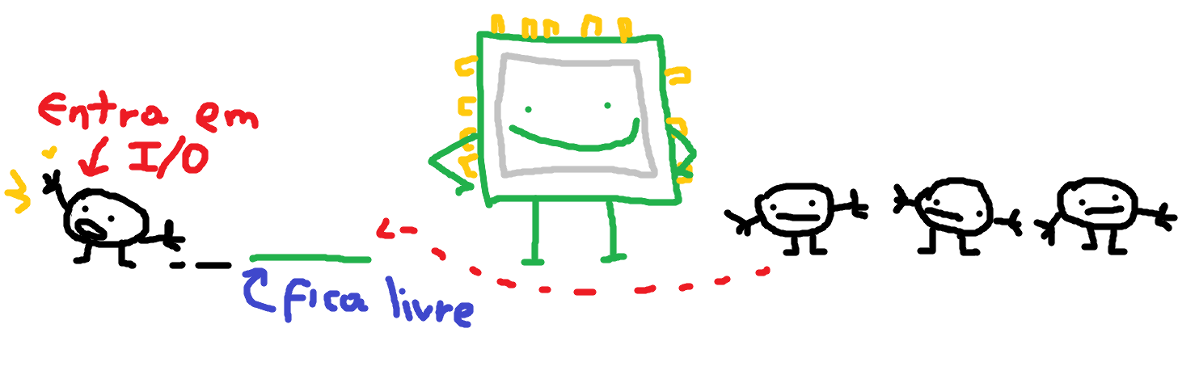
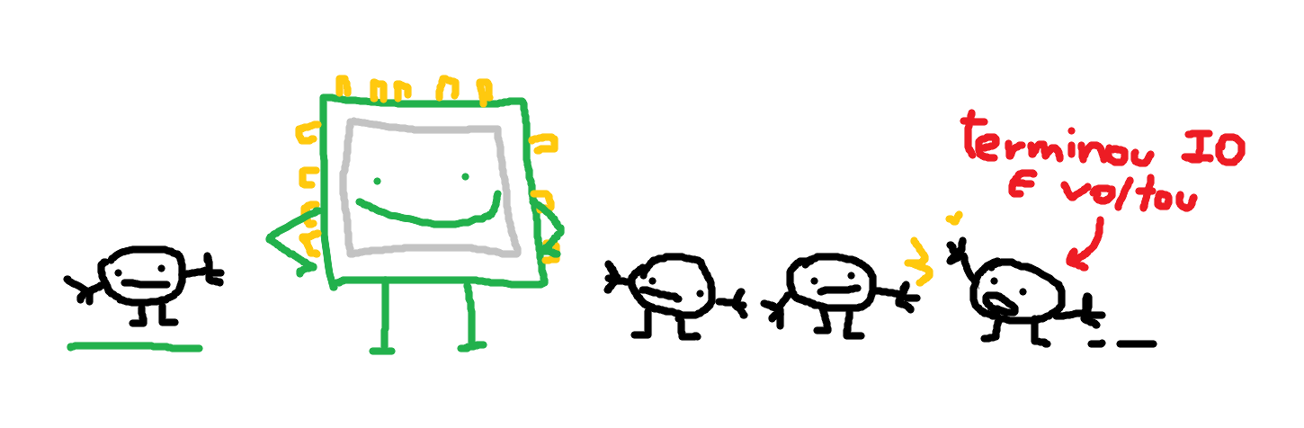
Escalonador – o que é?
A CPU não consegue executar mais de um processo por vez.
Um escalonador é um componente do sistema que analisa os processos e decide qual deles vai usar a CPU, um de cada vez.

Slide 4
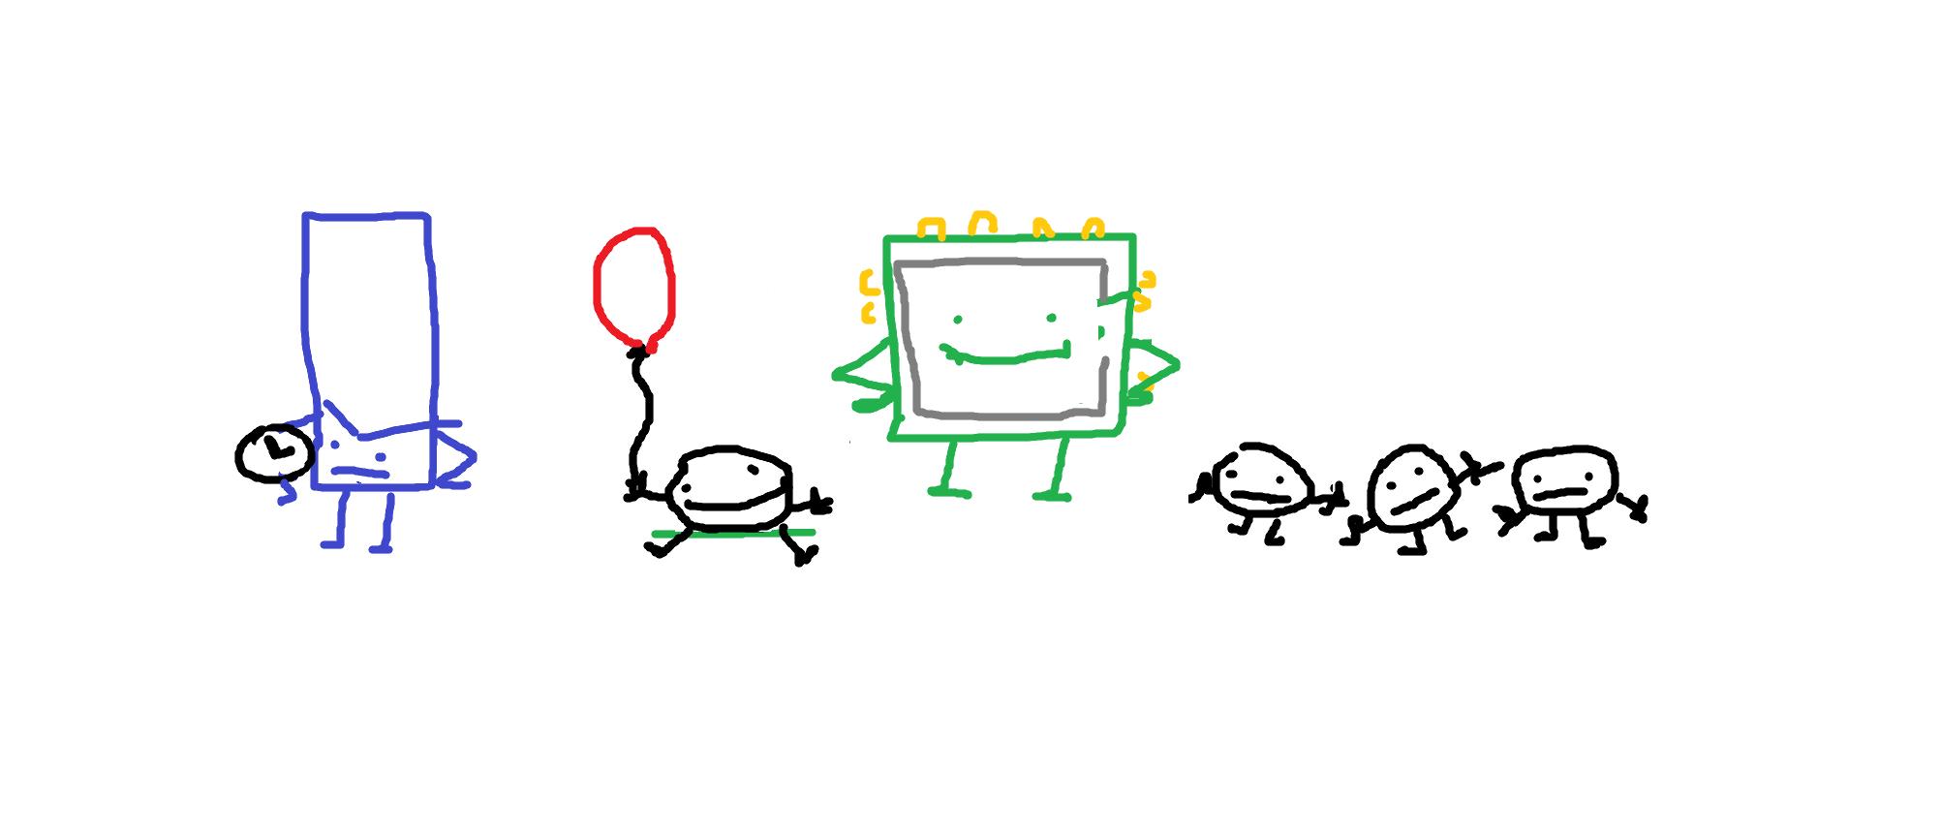
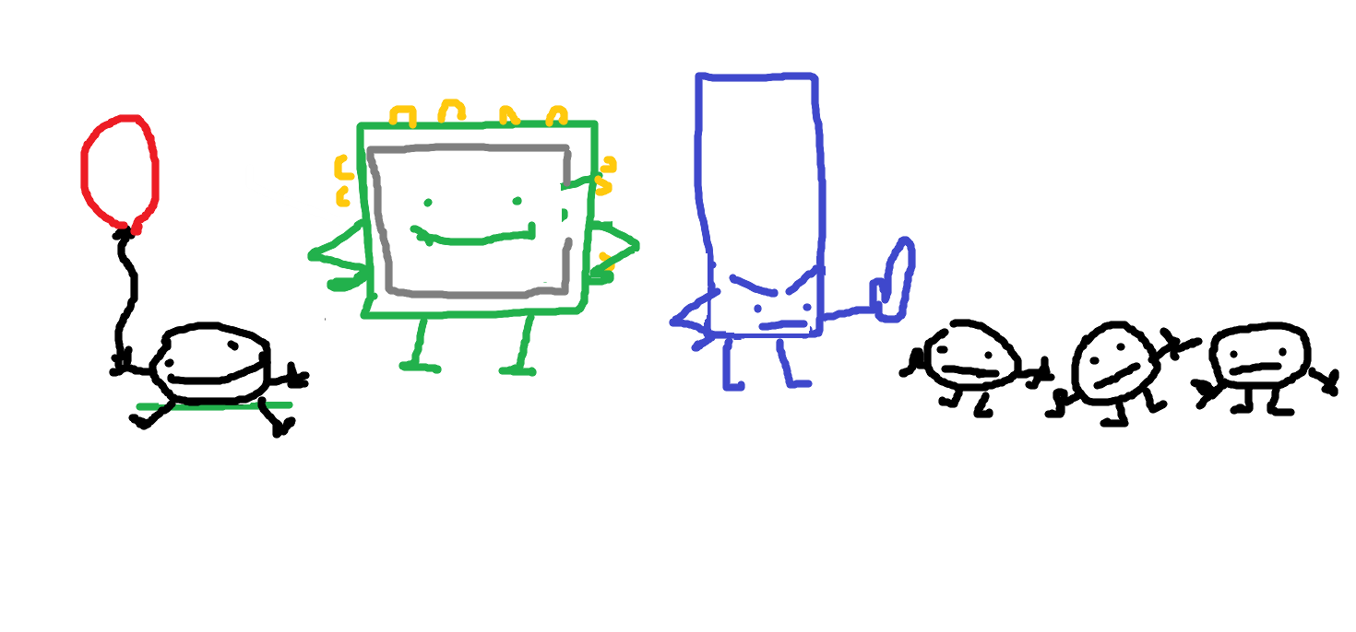
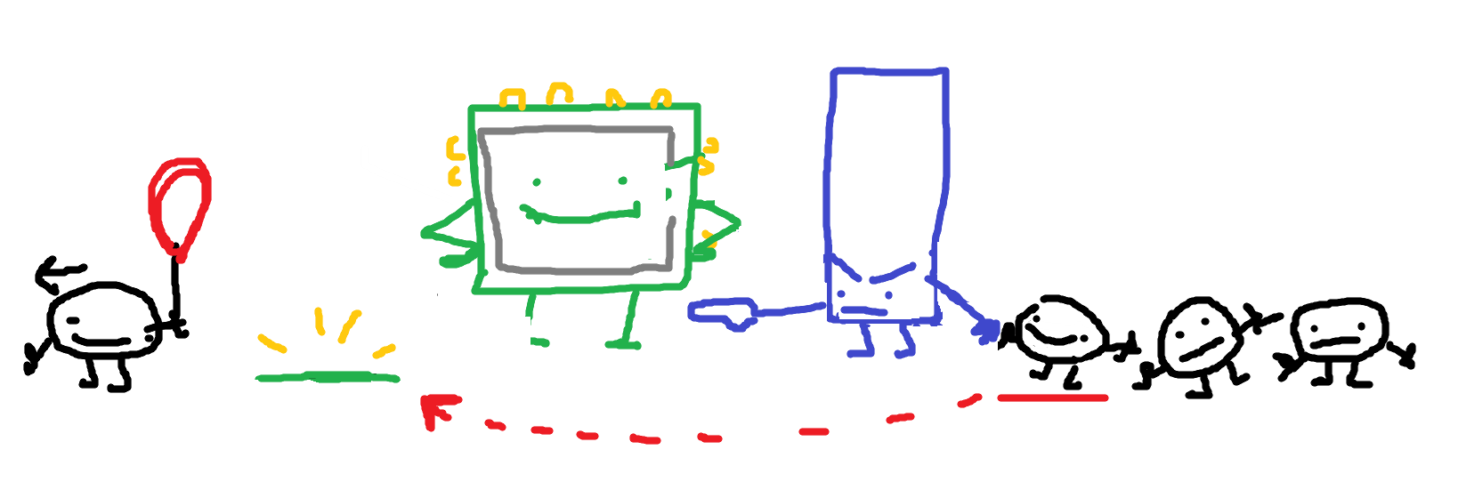
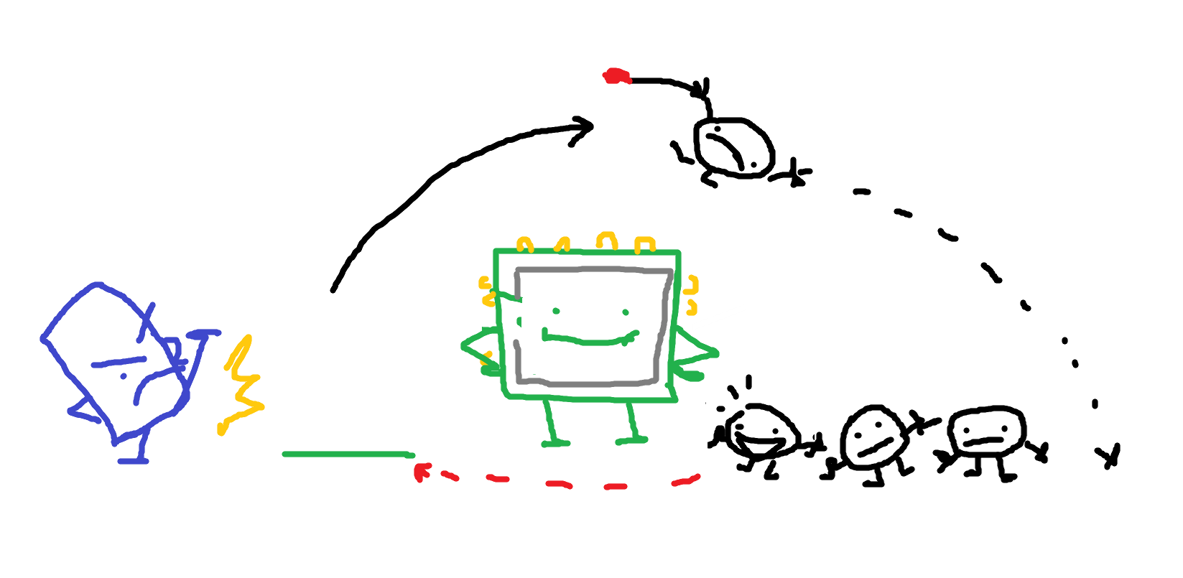
PONTO IMPORTANTE!
Nas próximas vezes que nesse slide for citado algo como “libera a CPU”, é quando o processo usa a CPU e então entra em modo de I/O, esperando algo que acontece fora da CPU. É nesse tempo que liberamos espaço para outro processo, o processo vai para a fila de I/O, e então volta para a fila de processos padrão.

Slide 5
Tipos de escalonador
|Cooperativo| |Preemptivo|
Deixa um processo usar a CPU até
ele mesmo liberar espaço para outro
processo.
Dada condição de interrupção, o sistema força a parada do processo mesmo que ele não queria e joga ele pro final da fila.

Slide 6
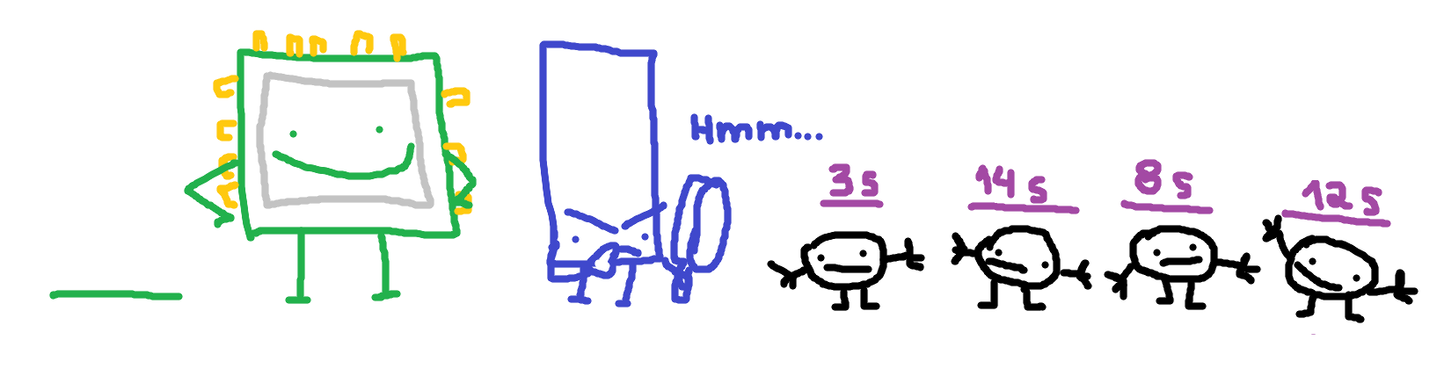
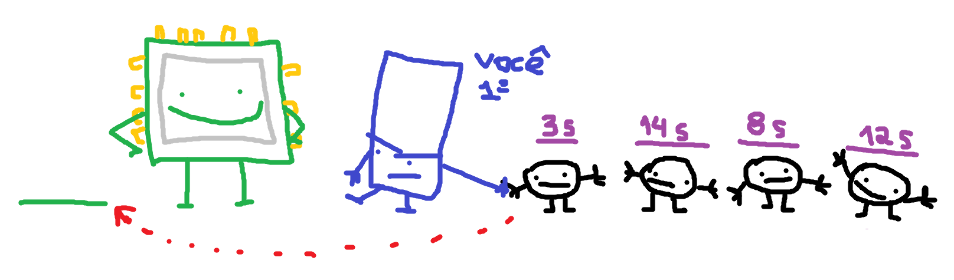
Algoritmos de Prioridade
FIFO – First In First Out
O acesso a CPU é dado basicamente por uma fila, o primeiro que chega, utiliza a CPU, termina o que tem que fazer e libera o espaço.

Slide 7
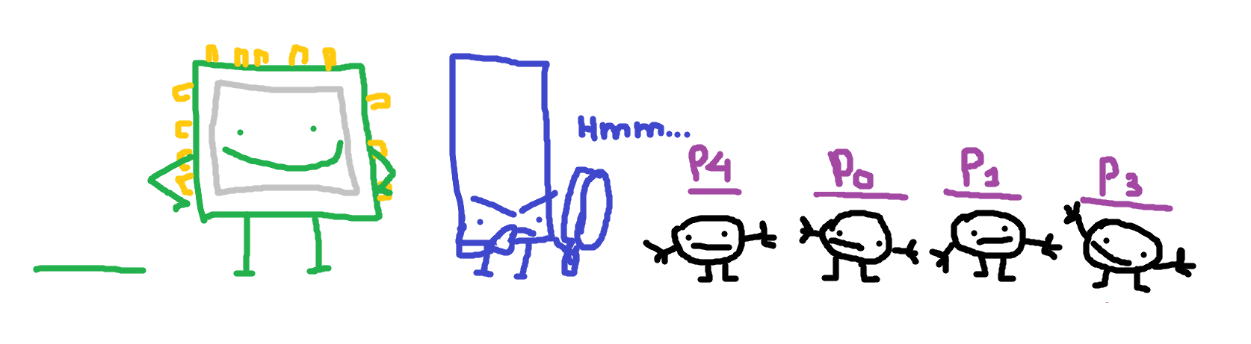
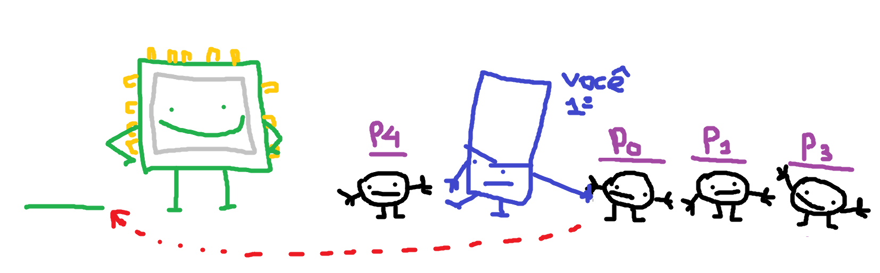
Algoritmos de Prioridade
Trabalho mais curto primeiro
O acesso a CPU é dado para quem tem a tarefa mais rápida a se cumprir, quanto menor o tempo de uso da CPU, maior a sua prioridade.

Slide 8
Algoritmos de Prioridade
Maior prioridade primeiro
Cada processo quando iniciado é atribuído um valor de prioridade. Se o número de prioridade é maior ou menor para a escolha, a equipe de implementação que decide.

Slide 9
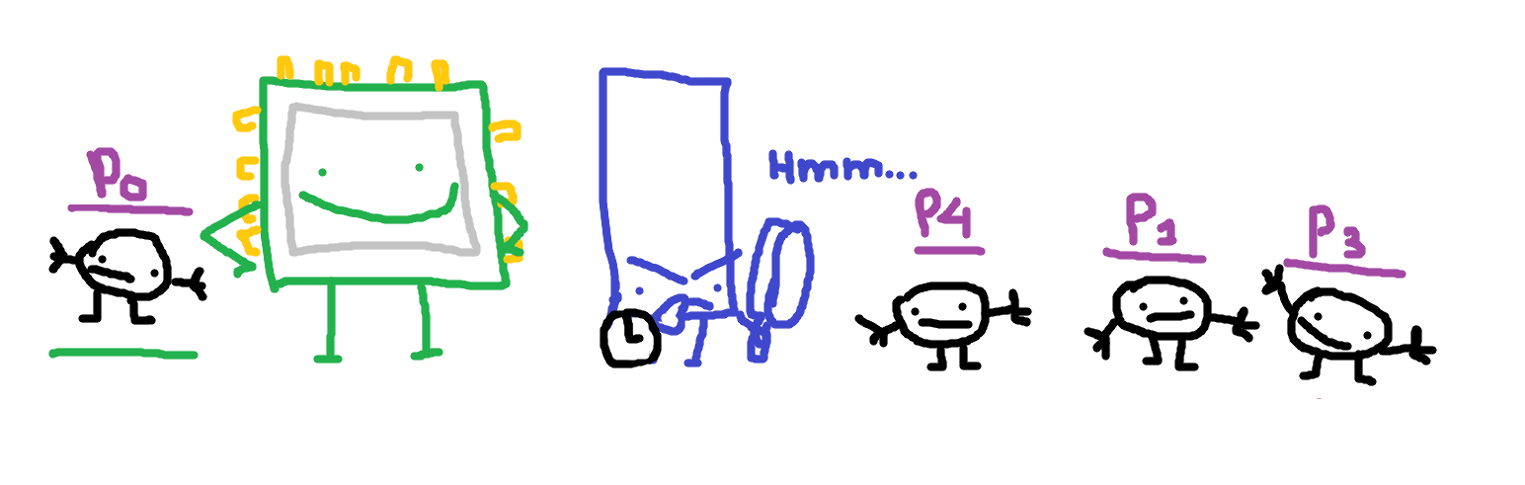
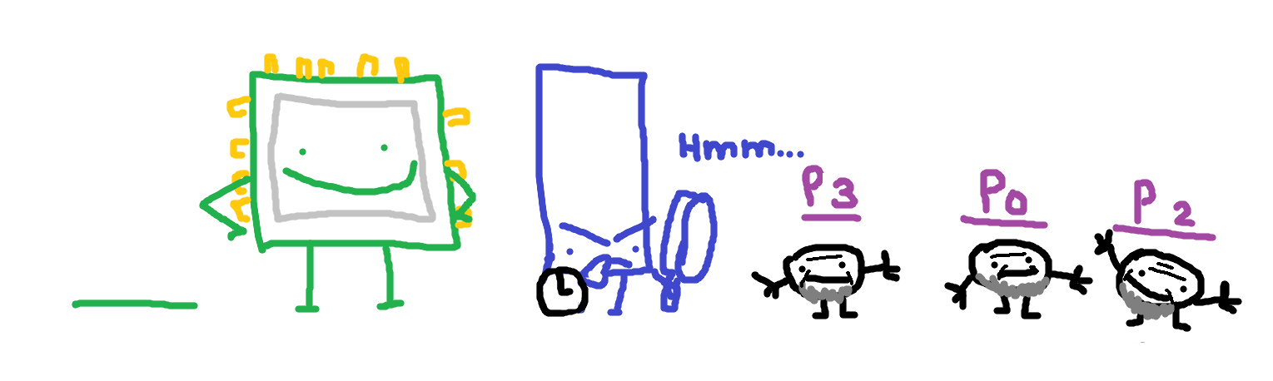

Algoritmos de Prioridade
Round Robin
O Round Robin depende do hardware ter um timer. É definida uma quantidade de tempo fixa para cada processo utilizar a CPU, se ele não finaliza a tempo, ele é interrompido e volta para o final da fila.

Slide 10
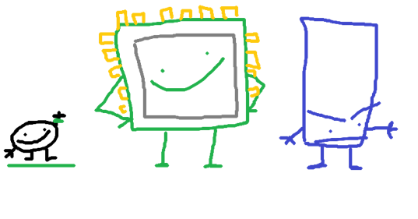
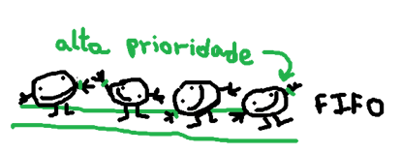
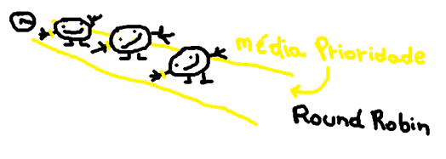
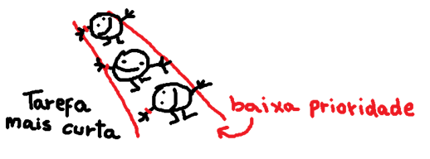
Algoritmos de Prioridade
Aging (anti-starvation)
Aging também funciona com um timer, ele vai aumentando a prioridade de processos grandes com o tempo para que eles não fiquem presos infinitamente atrás da fila.

Slide 11
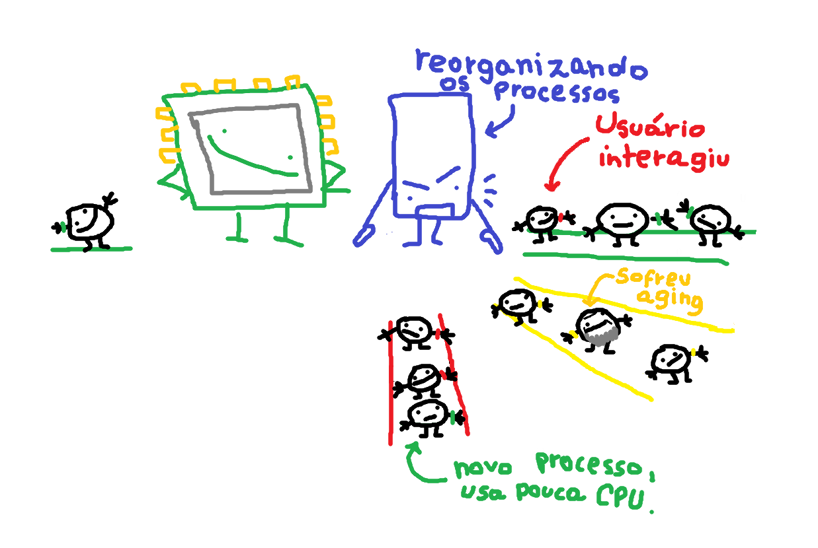
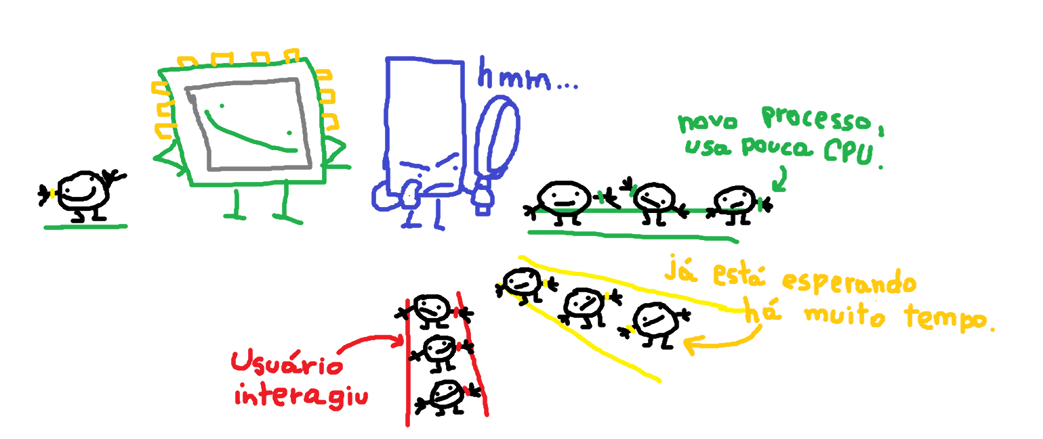

Algoritmos de Prioridade
Multi queue
Implementa várias filas, e cada uma delas tem um peso para executar um processo. É importante apontar que, dentro de cada uma delas, tem algoritmos de prioridade e organização diferentes.

Slide 12
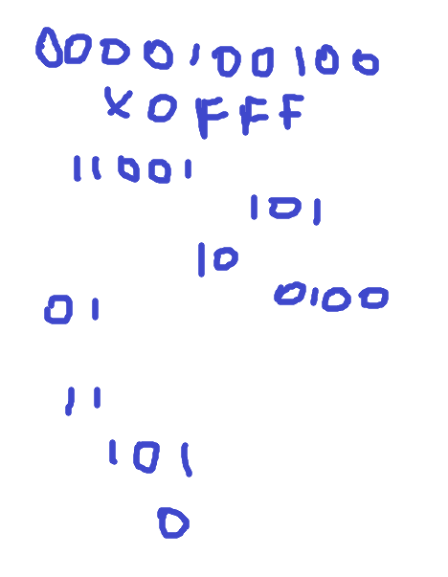



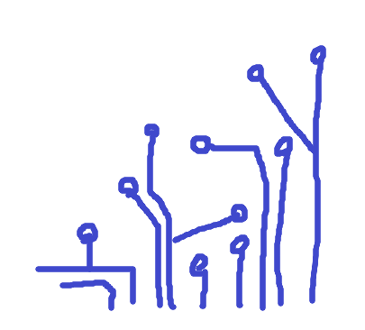

Algoritmos de Prioridade
Multi Feedback queue
Assim como o anterior, implementa múltiplas filas, mas muda os processos dinamicamente caso eles necessitem.

Slide 13
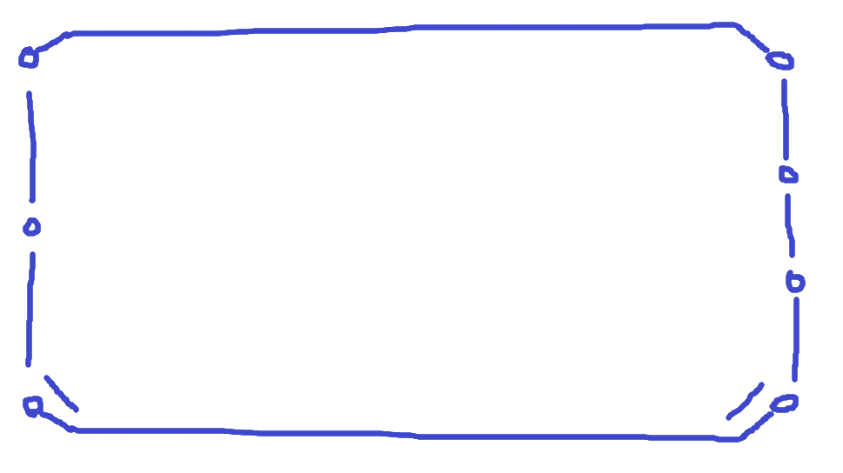




Implementação do projeto
AVISO IMPORTANTE!!!
O Escalonador desse projeto é PURAMENTE DIDÁTICO! O objetivo é apresentar alguns conceitos de prioridade de um sistema operacional para gerenciar a CPU, o comportamento de processos e seu devido controle.
Um escalonador real, presentes em sistemas operacionais modernos, possui um nível de complexidade significativamente maior, envolvendo muito mais camadas, além de diversas estratégias avançadas de otimização e balanceamento.

Slide 14
Implementação do projeto
AVISO IMPORTANTE!!!
Esse escalonador é uma mistura de um escalonador cooperativo e preemptivo, e mistura alguns algoritmos apresentados.
Ele mistura o Round Robin, com Aging e um algoritmo de maior prioridade.
Ele não é preemptivo pois os processos param de executar e entregam a CPU voluntariamente após um quantum. Não é o sistema que força a parada deles.

Slide 15
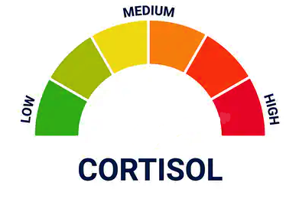

AVISO IMPORTANTE!!!
Implementação do projeto

Slide 16
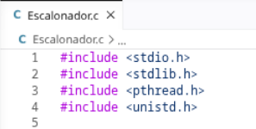
Importação das bibliotecas

Slide 17
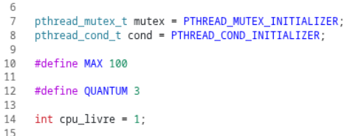
-Criação do Mutex;
-Condição de ativação das threads;
-Tamanho máximo para a fila de processos;
-Tempo de interrupção.
-Uma variável global que vai indicar se a CPU está livre

Slide 18
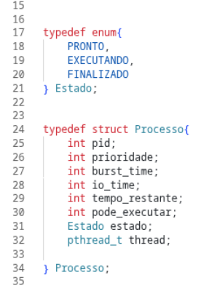
-Definição dos estados dos processos.
-Estrutura que vai simular um processo no código.

Slide 19
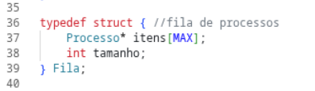
-Estrutura da fila.
-Vetor de ponteiros para os processos.

Slide 20
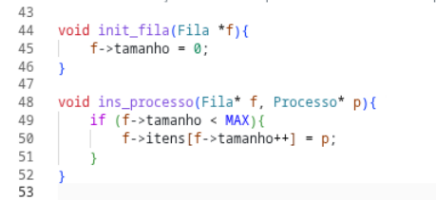
-Inicialização básica da fila de processos.
-Função de inserção de processos, sempre no final da fila.

Slide 21
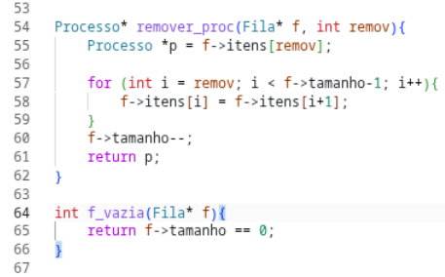
-Função de “remover” o processo da fila.
-Função que verifica se a fila está vazia.

Slide 22
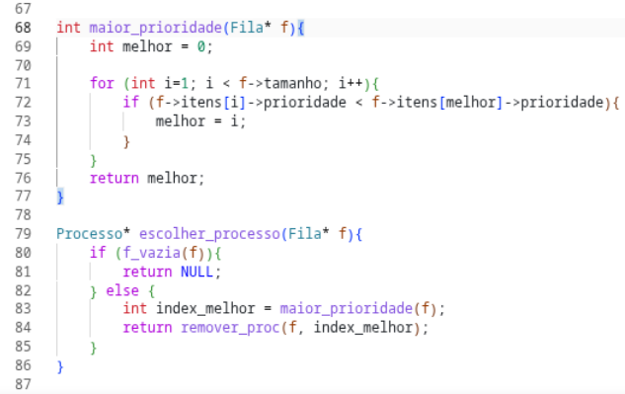
-Conjunto do algoritmo de prioridade!
-Função que verifica o índice na fila com a maior prioridade.
-Ele é enviado pra CPU e então removido da fila.
(nota: a melhor prioridade é a mais baixa possível)

Slide 23
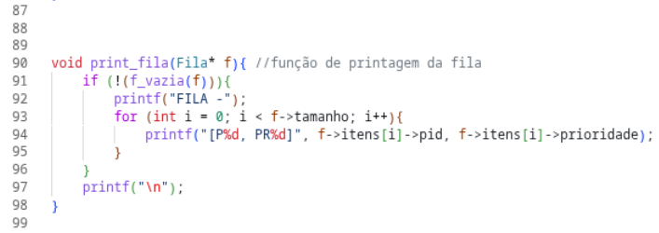
-Impressão básica da fila, nada demais por aqui.

Slide 24
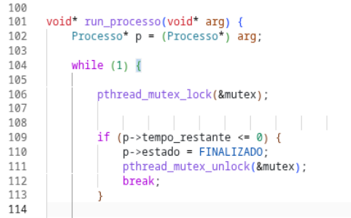
-Aqui dentro é definido todo o comportamento do processo durante o código.
-O Mutex inicial aqui logo no início da thread serve pra proteger o acesso ao estado compartilhado do processo e da CPU.
-Verifica logo no início se o processo ainda precisa executar algo, senão, libera o Mutex e finaliza.

Slide 25
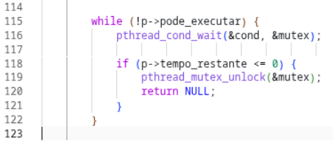
-Controle se a Threads devem executar ou não!
-Se não estiver executando, fica parado.
-Se acordar, verifica se ainda tem as condições para existir.

Slide 26
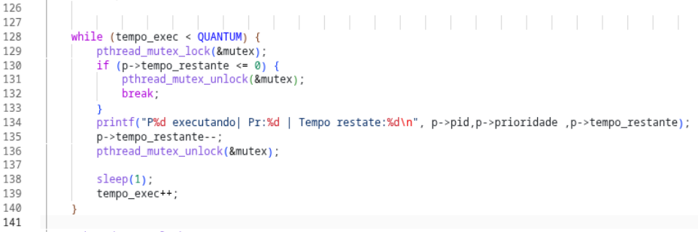
-Simulação do processo dentro da CPU por 1 Quantum.
-Da lock no Mutex porque adiante vai mexer em variável compartilhada.
-Verifica se morre ou não.
-Diminui o próprio tempo total e desbloqueia o Mutex.

Slide 27
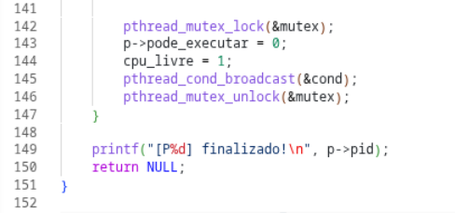
-Tranca o acesso porque vai mexer em variável sensível.
-Reinicia o timer interno
-Deixa a CPU livre
-Acorda todas as outras threads e desbloqueia o Mutex.

Slide 28
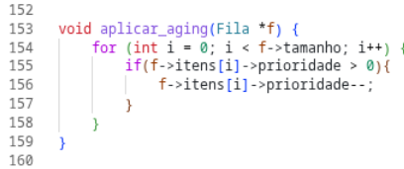
-Aplica o processo de Aging dentro do escalonador, nada demais por aqui.
-Aumenta a prioridade de todos os itens na fila de execução.

Slide 29

-A CPU.
-Um ponteiro que guarda qual processo está executado.

Slide 30
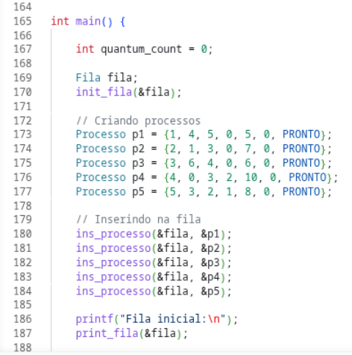
-Variável para Aging.
-Inicializa a fila de processos.
-Inicializando os processos.
-Inserindo eles na fila.
-Mostrando a fila.

Slide 31
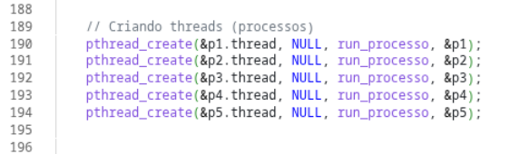
-Criação das Threads que vão representar os processos.

Slide 32
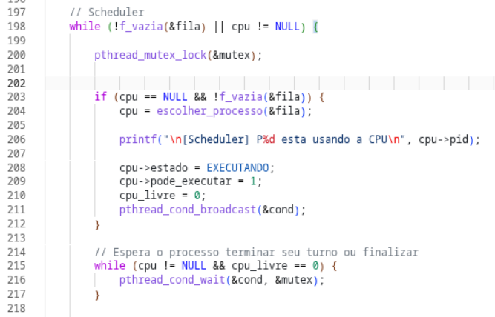
-Escalonador Iniciado!
-Se tem processo na fila ou se a CPU tá vazia, inicia.
-Da lock nas outras threads.
-Escolhe o processo com a maior prioridade e deixa ele pronto pra executar.
-Acorda todas as threads.
-Entra em estado de espera.

Slide 33
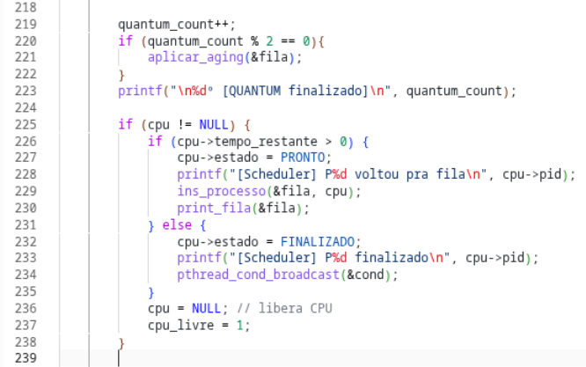
-Um processo começou a rodar! Ele finaliza e então voltamos ao escalonador.
-Checa se o processo ainda precisa de execução. Se sim, joga ele de volta pra fila de execução.
-Se o processo termina e ele está dormindo, ele fica preso. Por isso o broadcast.
-Deixa a CPU livre.

Slide 34
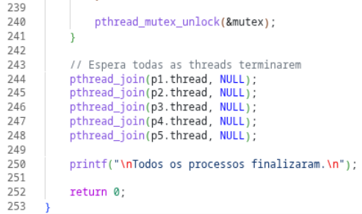




-Destrava o Mutex para reiniciar o clico.
-Espera todas as threads terminarem de executar e finaliza tudo.
Execução do Projeto

Slide 35
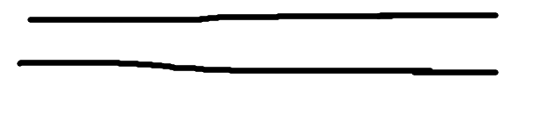


Execução do Projeto

Slide 36





Execução do Projeto

Slide 37

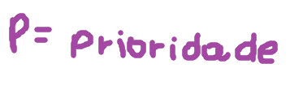
Execução do Projeto

Slide 38
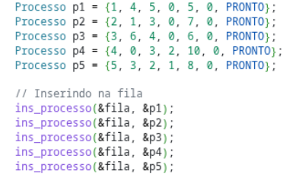












Execução do Projeto

Slide 39




Execução do Projeto

Slide 40


Execução do Projeto

Slide 41


Execução do Projeto

Slide 42


Execução do Projeto

Slide 43

Execução do Projeto

Slide 44

Execução do Projeto

Slide 45

Continuação da execução

Slide 46
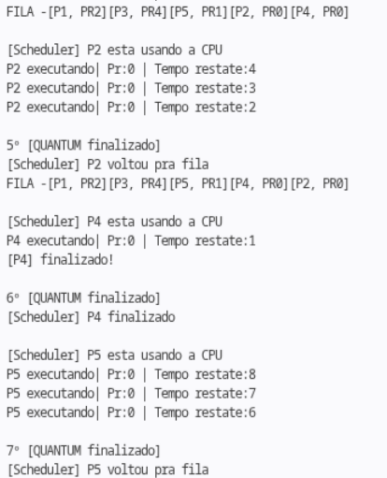



Continuação da execução

Slide 47


Continuação da execução

Slide 48
Obrigado pela atenção!

